Slide 1
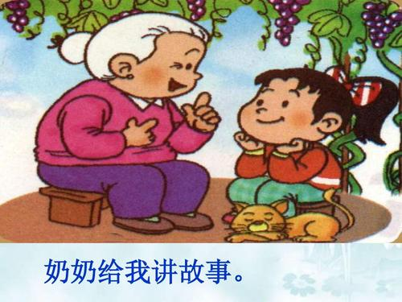
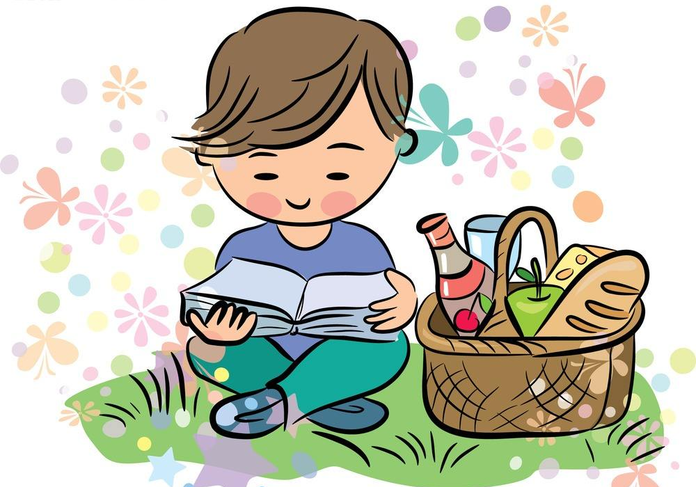
同学们，你们觉得有趣的事是什么？谁来说一说？
读书
滑冰
听奶奶讲故事

Slide 2
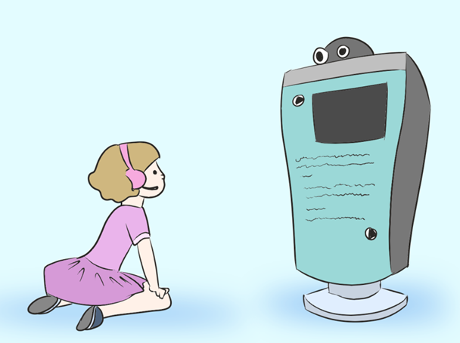
语文 六年级 下册
17 他们那时候多有趣啊

Slide 3
艾萨克·阿西莫夫（Isaac Asimov，1920-1992年），美国科幻小说作家、科普作家、文学评论家，美国科幻小说黄金时代的代表人物之一。

Slide 4
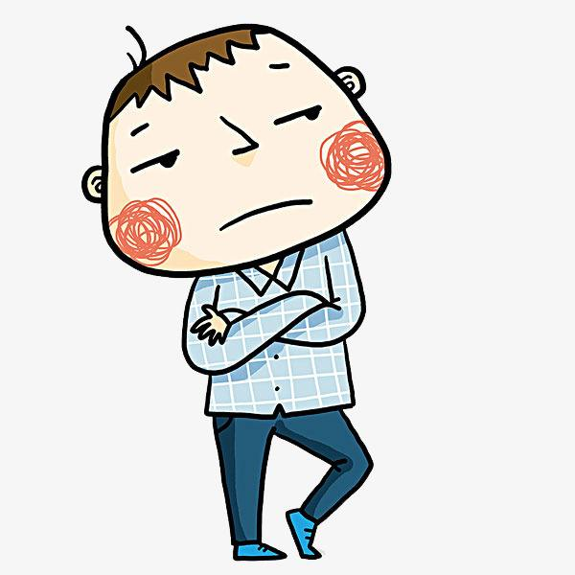
朗读课文 扫清障碍
词语解释
鄙夷不屑：指轻视；看不起。本课指玛琪在谈学校时露出的表情。
他露出了鄙夷不屑的神色。

Slide 5
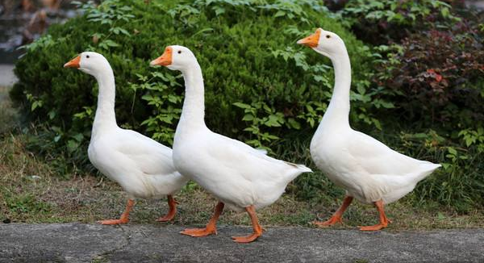
高傲：自以为了不起，看不起人；极其骄傲。本课指托米高傲地瞧了玛琪一眼。
大白鹅高傲地昂着它那长长的脖子,大摇大摆地走着。

Slide 6
皱皱巴巴：形容皱纹多，不舒展。本课指书页发黄，皱皱巴巴。
是谁把好好的一张纸揉得皱皱巴巴的？

Slide 7
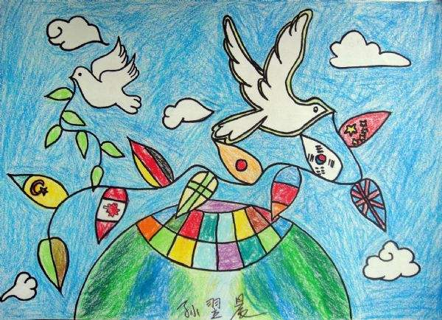
憎恶：憎恨，厌恶。本课指玛琪厌恶学校。
孩子们通过自己手中的画笔表达了对战争的憎恶之情。

Slide 8
整体感知
自由读课文，说一说在作者的想象中，今天的教育方式和未来的教育方式有什么不同？
今天的教育方式：学生在（ ）接受教育，课本是（ ）的，有（ ）给我们上课。
学校里
纸质
老师
未来的教育方式：在（ ）上课，课本是（ ）的，老师是（ ）。
家里
电子
机器人

Slide 9
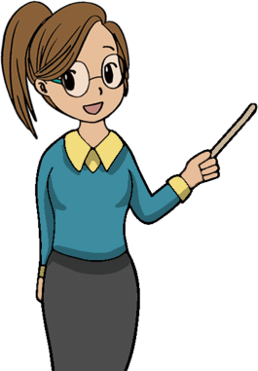
互动课堂
认真读课文1、2自然段，“真正的书”是什么意思？

Slide 10
写的是100多年后的事情
那天晚上，玛琪甚至把这件事记在自己的日记里了。在2155年5月17日这一天里她写道：“今天，托米发现了一本真正的书!”
说明平时他们阅读的不是真正的书

Slide 11
说明年代久远
这是一本很旧的书。玛琪的爷爷有一次告诉过她，当他还是一个小孩子的时候，他的爷爷对他讲，曾经有那么一个时候，所有的故事都是印在纸上的。
真正的书是纸质的，所有的故事都印在纸上

Slide 12
100多年前的教学方式和现在有什么差异？认真读课文，看看课文是从哪些方面来进行说明的。

Slide 13
他们翻着这本书，书页已经发黄，皱皱巴巴的。他们读到的字全都静止不动，不像他们通常在荧光屏上看到的那样，顺序移动，真是有趣极了，你说是不是？
读到后面，再翻回来看前面的一页时，刚刚读过的那些字仍然停留在原地。

Slide 14
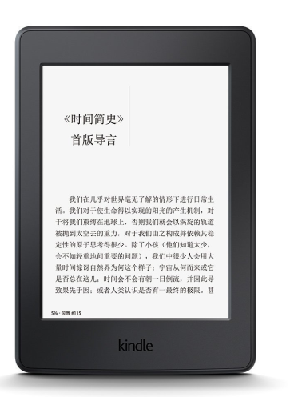
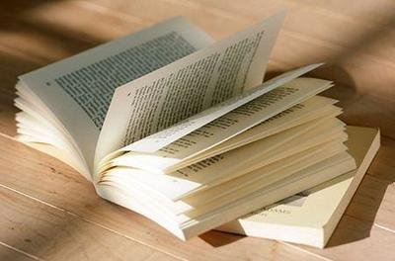
以 前
纸质书
电子书
现 在
字在纸上
字在荧光屏上
静止不动
顺序移动

Slide 15
学校？学校有什么好写的？我讨厌学校。
在我们家的顶楼上。
书里写的什么？
学校。
你在哪儿找到这本书的？

Slide 16
那个机器老师一次又一次地给她做地理测验，她一次比一次答得糟，最后她的妈妈发愁地摇了摇头，把教学视察员找了来。
老师是机器老师

Slide 17
视察员把机器调好以后，拍拍她的脑袋，笑着对她妈妈说：“这不是小姑娘的错，琼斯太太。我认为是这个机器里的地理部分调得太快了一些，这种事是常有的。我把它调慢了，已经适合于十岁左右孩子们的水平了。说实在的，她总的学习情况够令人满意的了。”
地理成绩不好的原因
机器老师的教学内容可以调节

Slide 18
玛琪失望极了，她本来希望他把这个机器老师拿走，他们有一次就把托米的老师搬走了将近一个月之久，因为历史那部分的装置完全显示不出图像来了。
机器老师会出故障

Slide 19
因为那不是我们这种类型的学校，傻瓜。那是几百年前的那种老式学校。
嗯，我不知道古时候他们有什么样的学校。
几世纪前。
怎么会有人写学校呢？

Slide 20
一个真人？真人怎么会是个老师呢？
当然，他们有个老师，可不是我们这样的老师。是一个真人！
不管怎么说，他们得有一个老师吧？

Slide 21
是这样的，他只不过给孩子们讲讲课，留些作业，提提问题。
我可不想让一个陌生人到家里来教我功课。
当然聪明啦。我爸爸就和我的机器老师知道得一样多。
真人可没那么聪明。

Slide 22
可我妈妈说，一个老师是需要随时调整的，好适合他所教的每个孩子的智力。另外，对每个孩子的教法都应该是不同的。
你不知道的事太多了，玛琪。那些老师才不到你家里上课呢。他们有一个专门的地方，所有的孩子都到那儿去上学。
所有的孩子都学一样的功课吗？
那当然，如果他们年龄一样的话。

Slide 23
他们那时候刚好不是那么做的。如果你不喜欢书里说的这些事，你就干脆别读这本书。
我没说我不喜欢。
玛琪有点不认可，但内心还是很好奇和喜欢的

Slide 24
在学校学习
在家里学习
以 前
现 在
真人老师
机器老师
可以调整学习内容
知识有限
会出故障
同年龄孩子教法相同
每个孩子教法不同

Slide 25
认真读课文26-30自然段，玛琪为什么觉得以前的孩子学习有趣？

Slide 26
附近所有的孩子都到一处去上学，他们在校园里笑啊、喊啊，他们一起坐在课堂里上课；上完一天的课，就一块儿回家。他们学的功课都一样，这样，在做作业的时候他们就可以互相帮助，有问题还可以互相讨论。
笑啊、喊啊
一起
一块儿
做作业的时候他们就可以
互
相帮助
有问题还可以互相讨论
这是玛琪的想象，也是她内心的憧憬

Slide 27
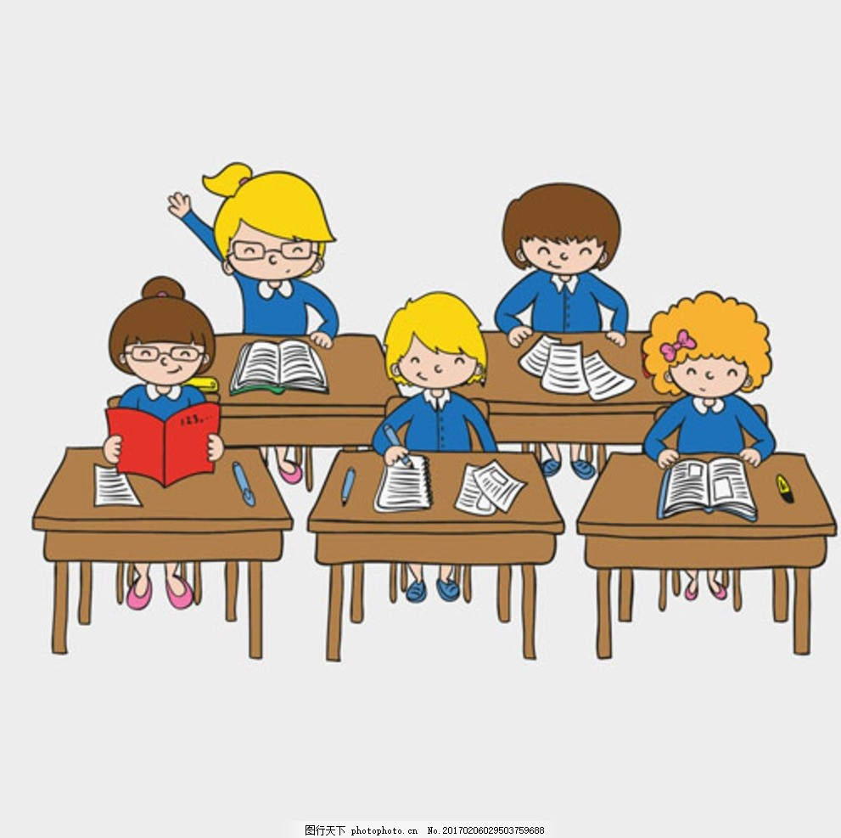

Slide 28
机器老师正在屏幕上显示出这样的数字：“我们把1／2和1/4这两个分数加在一起——”
与玛琪想象的以前孩子上学的热闹场面形成鲜明对比

Slide 29
对比未来学校和现在学校的优缺点。
学校 | 未来学校 | 现在学校
好处 | 自由，因材施教 | 培养团结合作快乐有趣
不好 | 不够快乐有趣 | 不够自由

Slide 30
请你大胆做猜想，未来的学习生活还有可能是什么样的？

Slide 31
结构梳理
他们那时候多有趣啊
机器老师
未来学校
电子课本
比较自由
渴望
快乐
真人上课
老式学校
纸质课本
一起学习快乐有趣

Slide 32
主题概括
这篇科幻小说，作者通过大胆奇特的想象，为我们展示了未来的孩子们上学的情境，孩子们在享受着高科技教学的同时，也有着自己学习上的压力和烦恼，说明现在的传统教学方式和未来的现代化教学方式 ，同时也表达了孩子们 的心愿。
各有优点和缺点
渴望快乐学习

Slide 33
拓展延伸
有关学校的儿童诗欣赏
校园，
是我们快乐的天堂；
校园，
是我们成长的摇篮。
它也许是一个美丽的仙子，
一年四季不断变换着美丽的衣裳，
它也许是一个乡村小院，
几棵老树，
一个绿草成茵的小操场；
它也许是高楼大厦，
花团锦簇，
还有一个现代游乐场。
不管怎样，
我们都爱自已的校园，
因为那里有老师灿烂的笑脸，
有同学纯洁的友谊，
还有自己进步的足迹。

Slide 34
课堂演练
一、用“√”选择句中加点字的正确读音。
玛琪对那本纸质书不屑（xuè xiè）一顾，露出鄙（bǐ pǐ）夷的神情。玛琪一向讨厌学校，现在比以往任何时候都更憎（zènɡ zēnɡ）恶它。
√
·
√
·
√
·

Slide 35
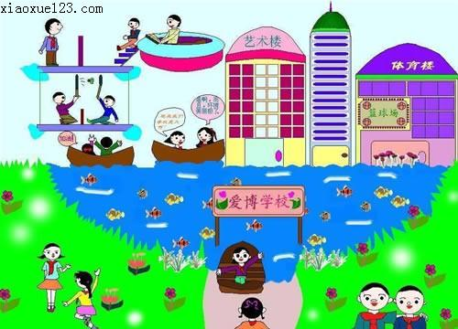
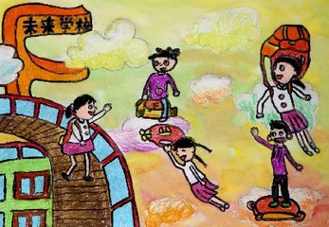
二、未来的学校是什么样子的？展开想象，拿起笔画一画吧！

